Slide 1


Slide 2
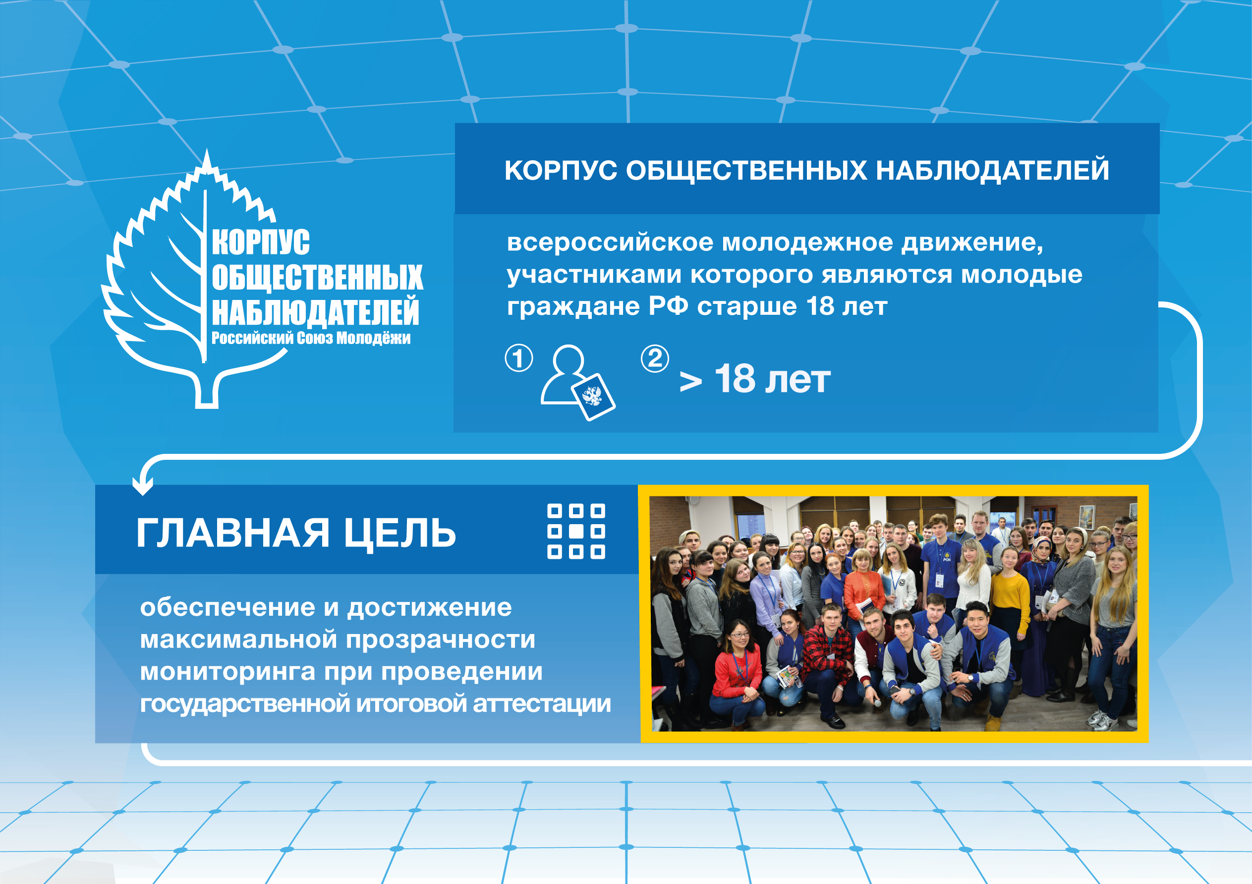


Slide 4
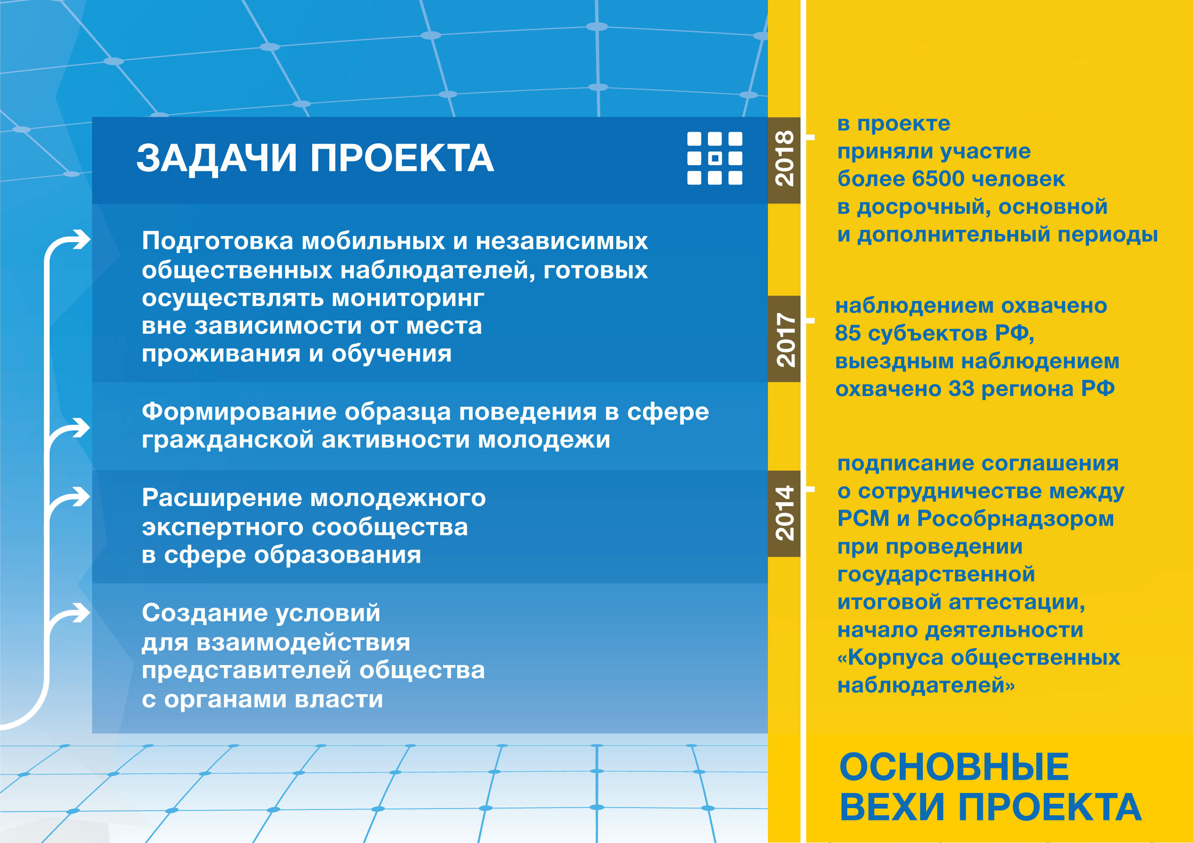

Slide 5
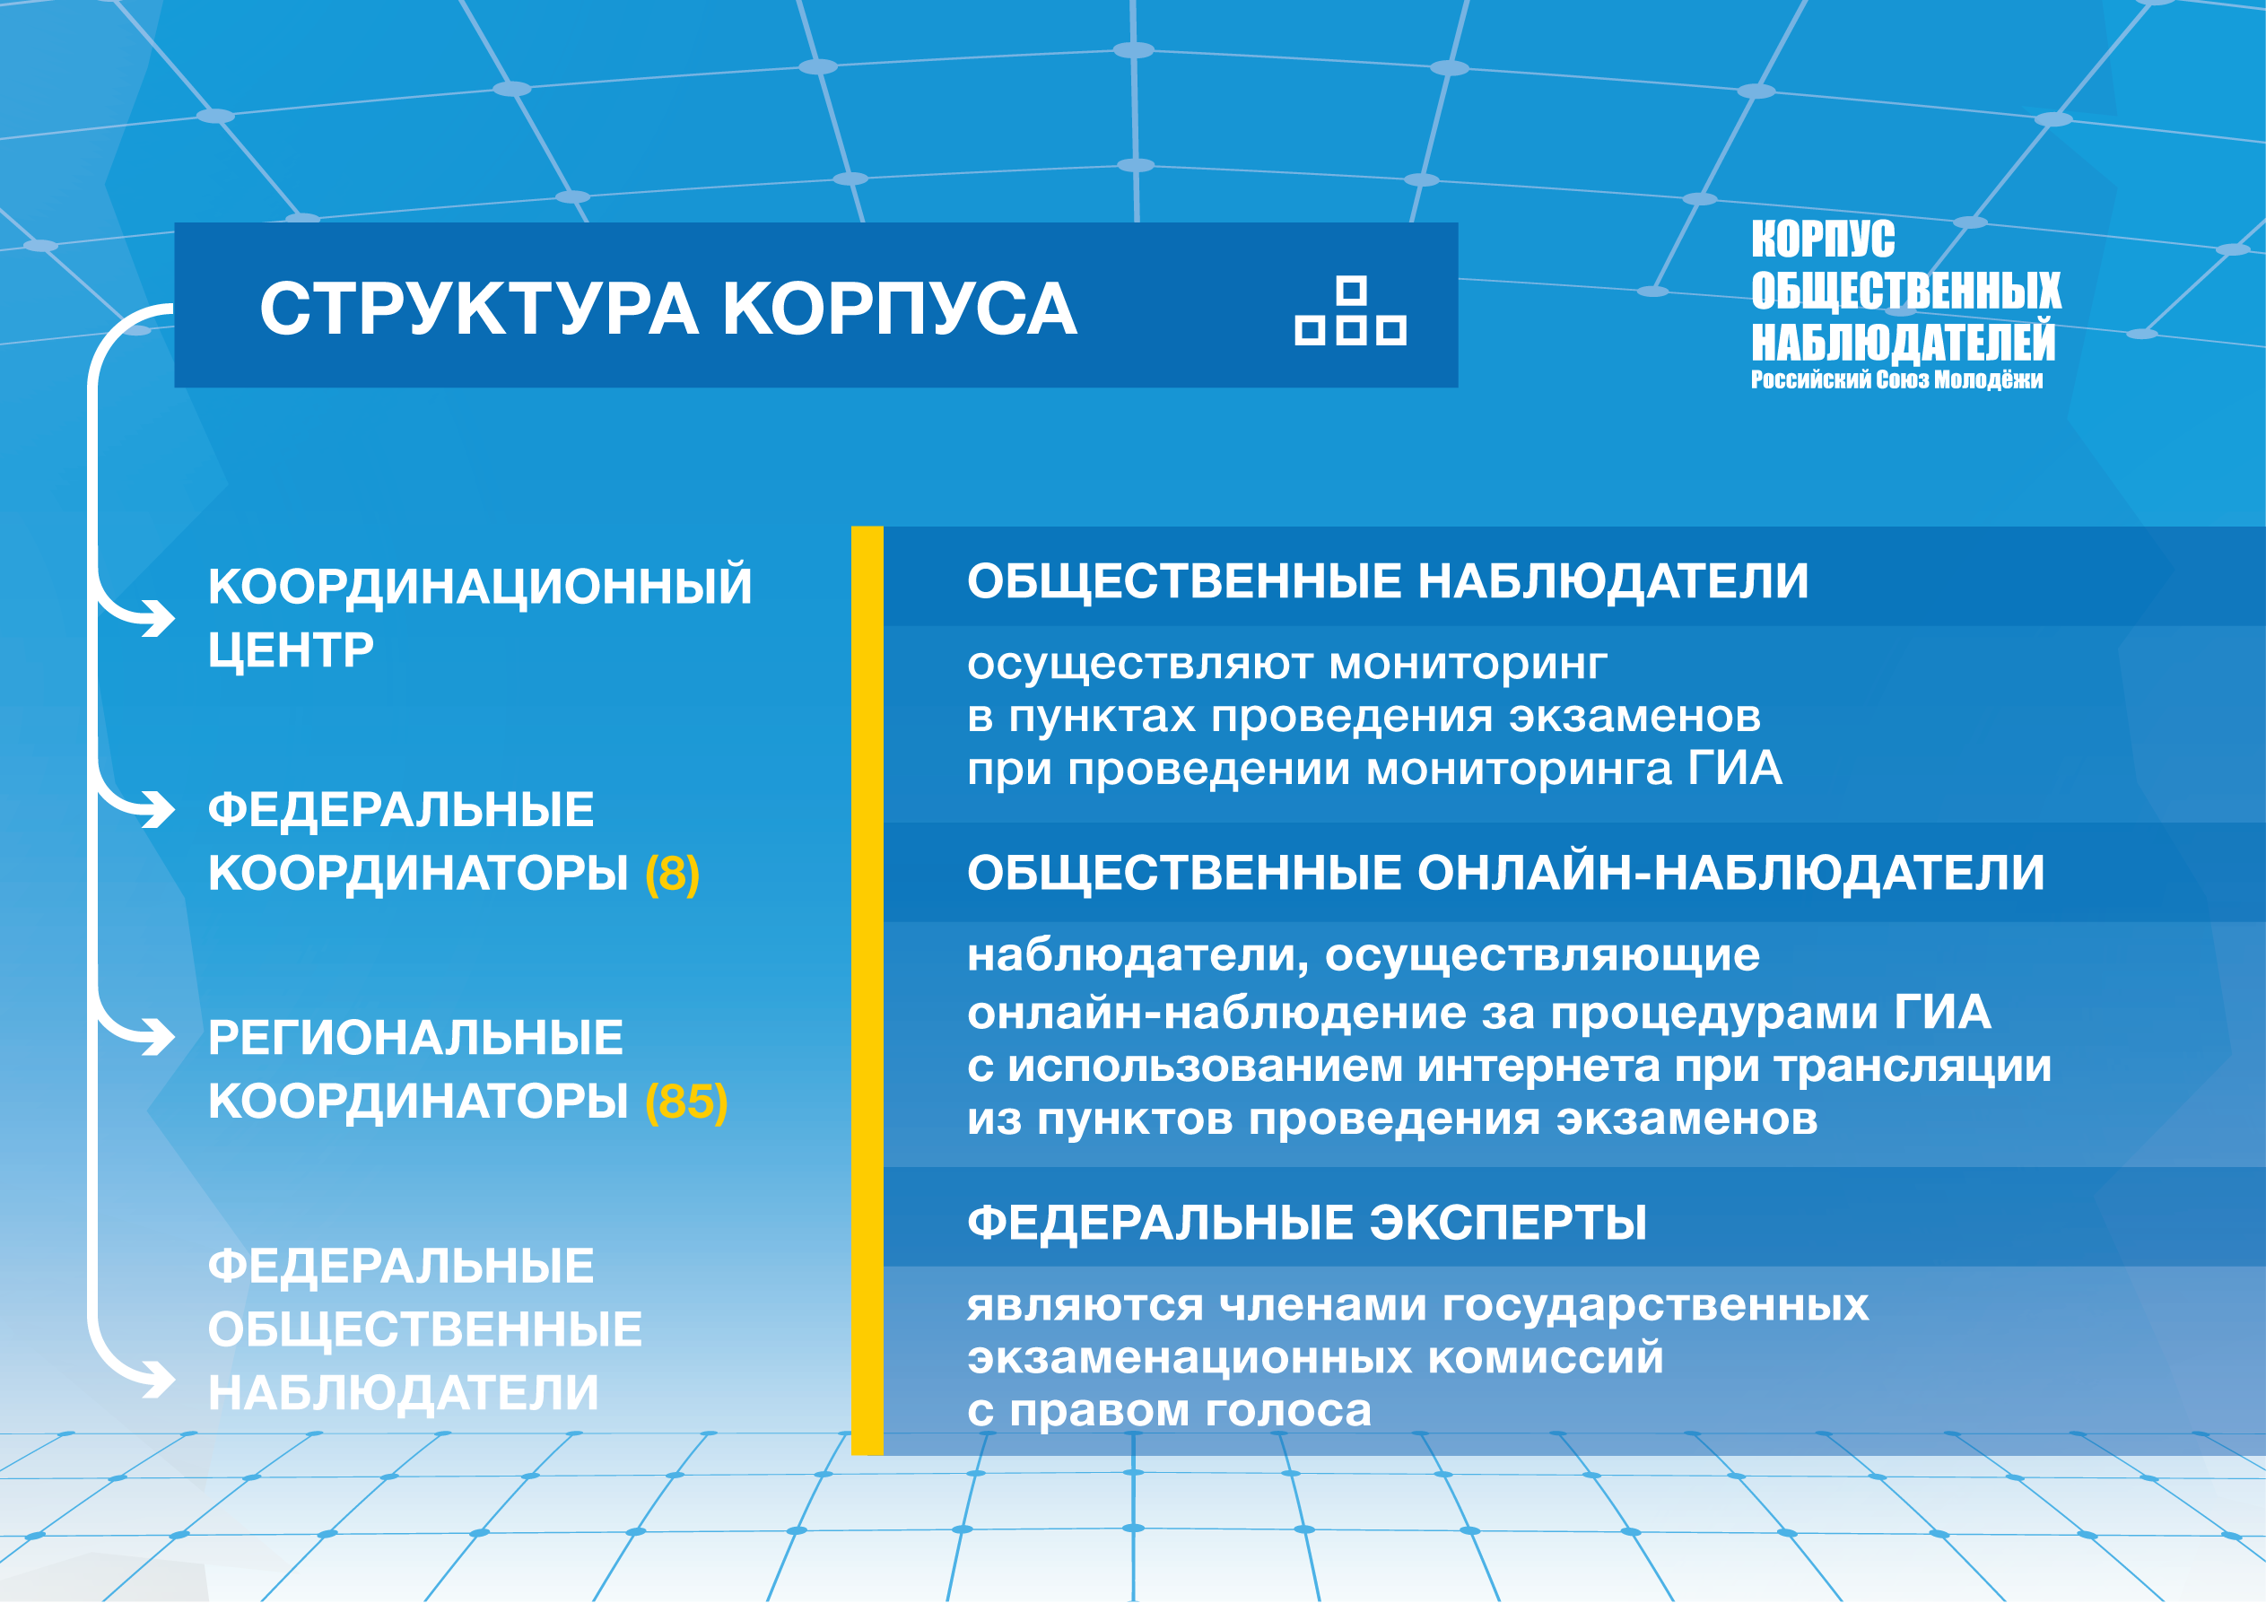

Slide 6











Федеральные общественные наблюдатели (чел.)
Образовательные организации высшего и профессионального образования
6409
7305
5432
303
303
282
315
282
256
3320
256
142
1386
142
2015
2016
2017
2018
2019

Slide 7








Количество выходов федеральных общественных наблюдателей и экспертов на ППЭ, СИЦ, РЦОИ
78 929
Составляющие мониторинга
41962
23273
ЕГЭ
ОГЭ
ГВЭ
ЕГЭ
ОГЭ
18170
ЕГЭ
ОГЭ
НИКО
6758
ЕГЭ
ОГЭ
2015
2016
2017
2018
2019

Slide 8






7305
КРАТКИЕ ИТОГИ
2019 ГОДА
федеральных общественных наблюдателей с присутствием,
онлайн наблюдателей и экспертов работали
в 85 субъектах России
ЕГЭ/ОГЭ/ГВЭ
Выездные общественные наблюдатели (13 субъектов России)
Выходы на объекты мониторинга ППЭ, РЦОИ
ППЗ, КК
Выявленные нарушения порядка проведения экзамена
Образова-
тельные организации участвующие
в проекте
78 929
6 220
315
376

Slide 9
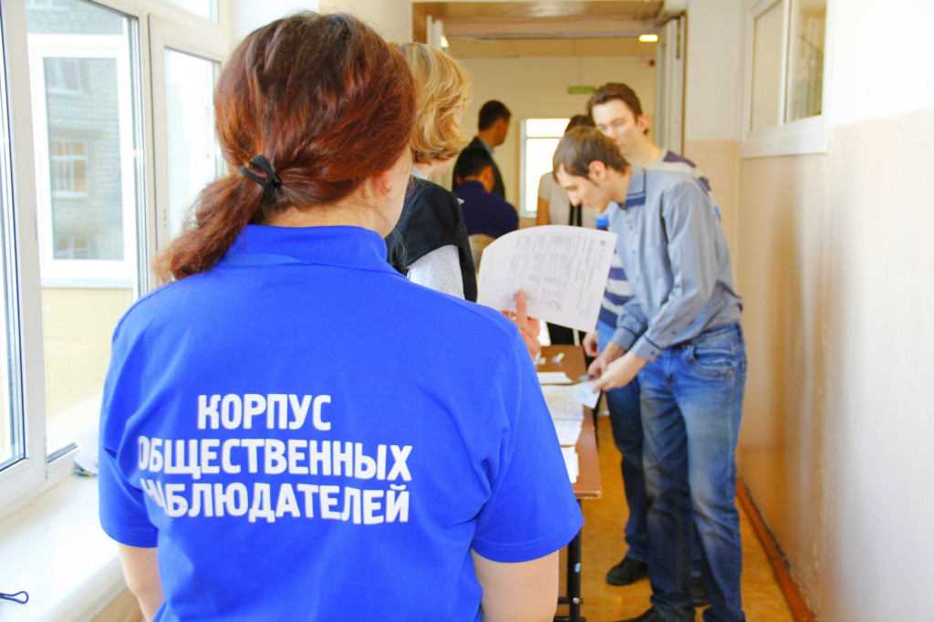
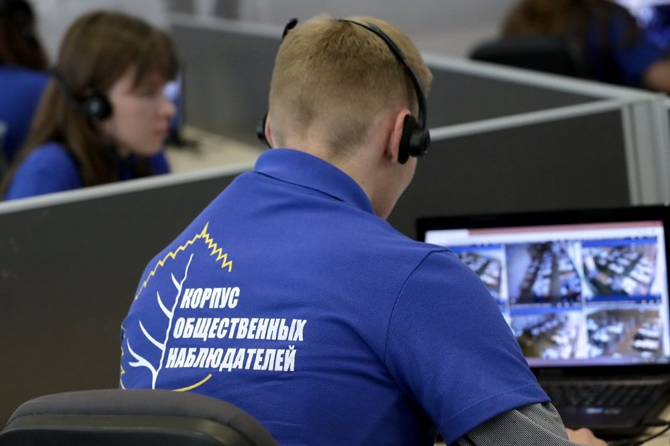
ФЕДЕРАЛЬНЫЙ ОБЩЕСТВЕННЫЙ НАБЛЮДАТЕЛЬ
с ВЫХОДАМИ на место мониторинга
(ППЭ, РЦОЙ, КК,ПК)
ONLINE-мониторинга
(ведение мониторинга в ситуационном центре КОН АО)

Slide 10
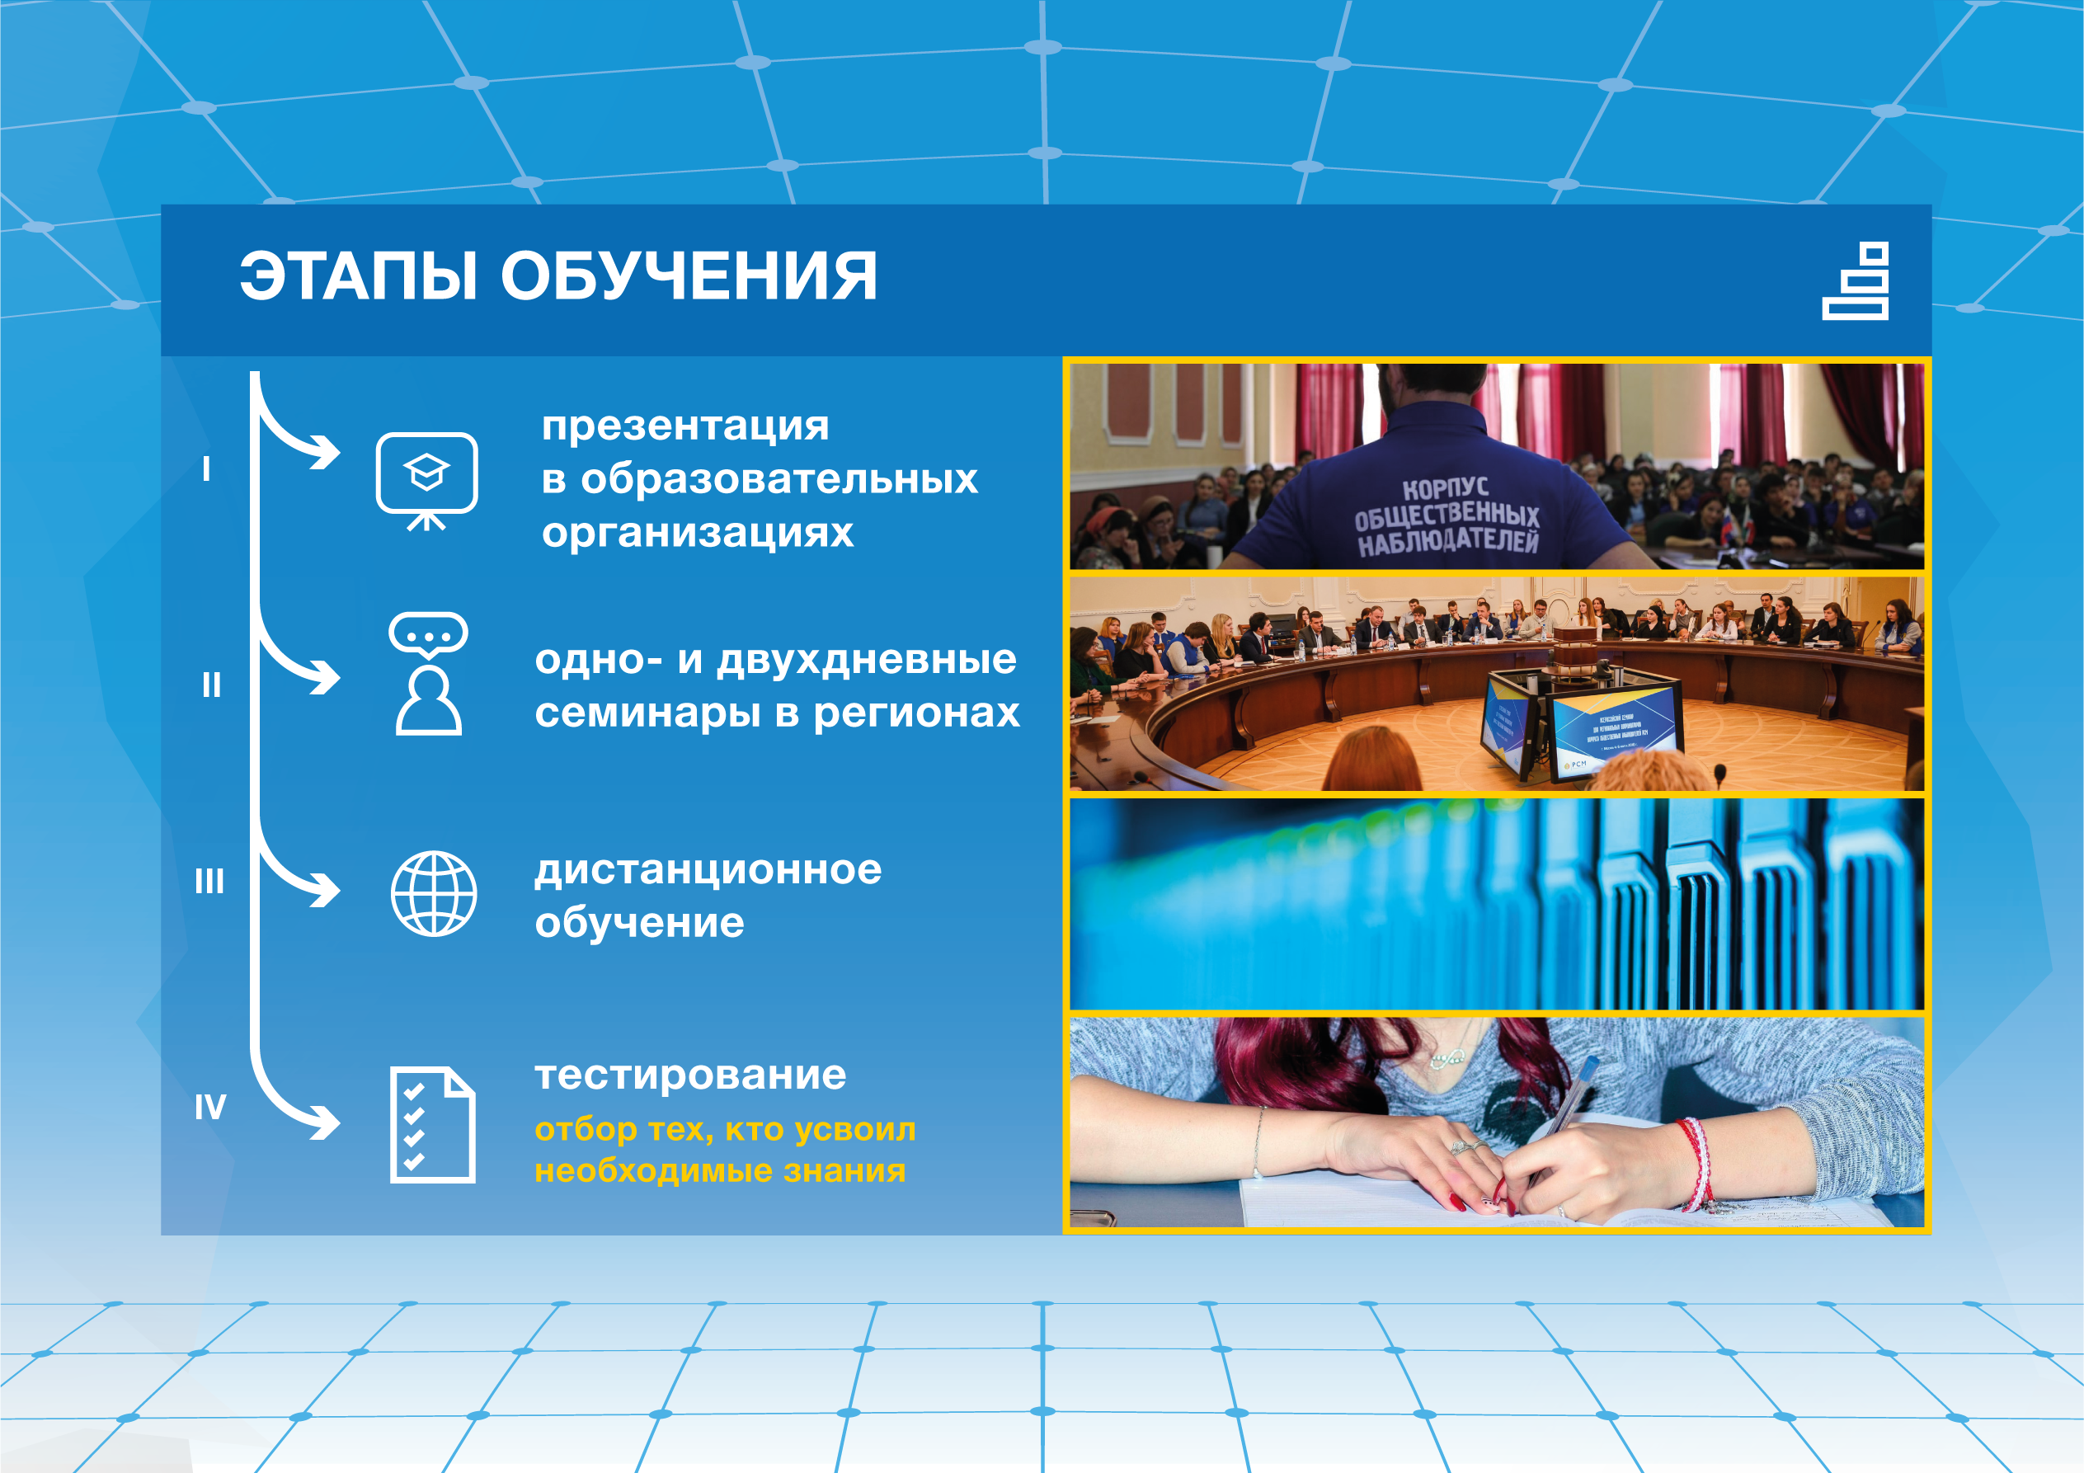

Slide 11
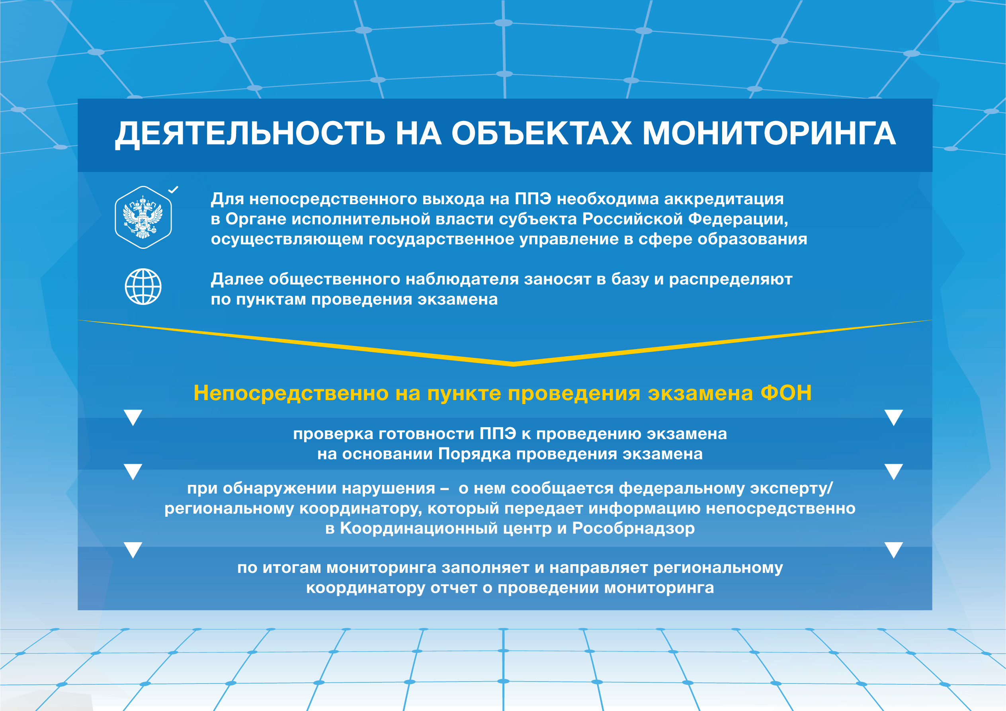

Slide 12
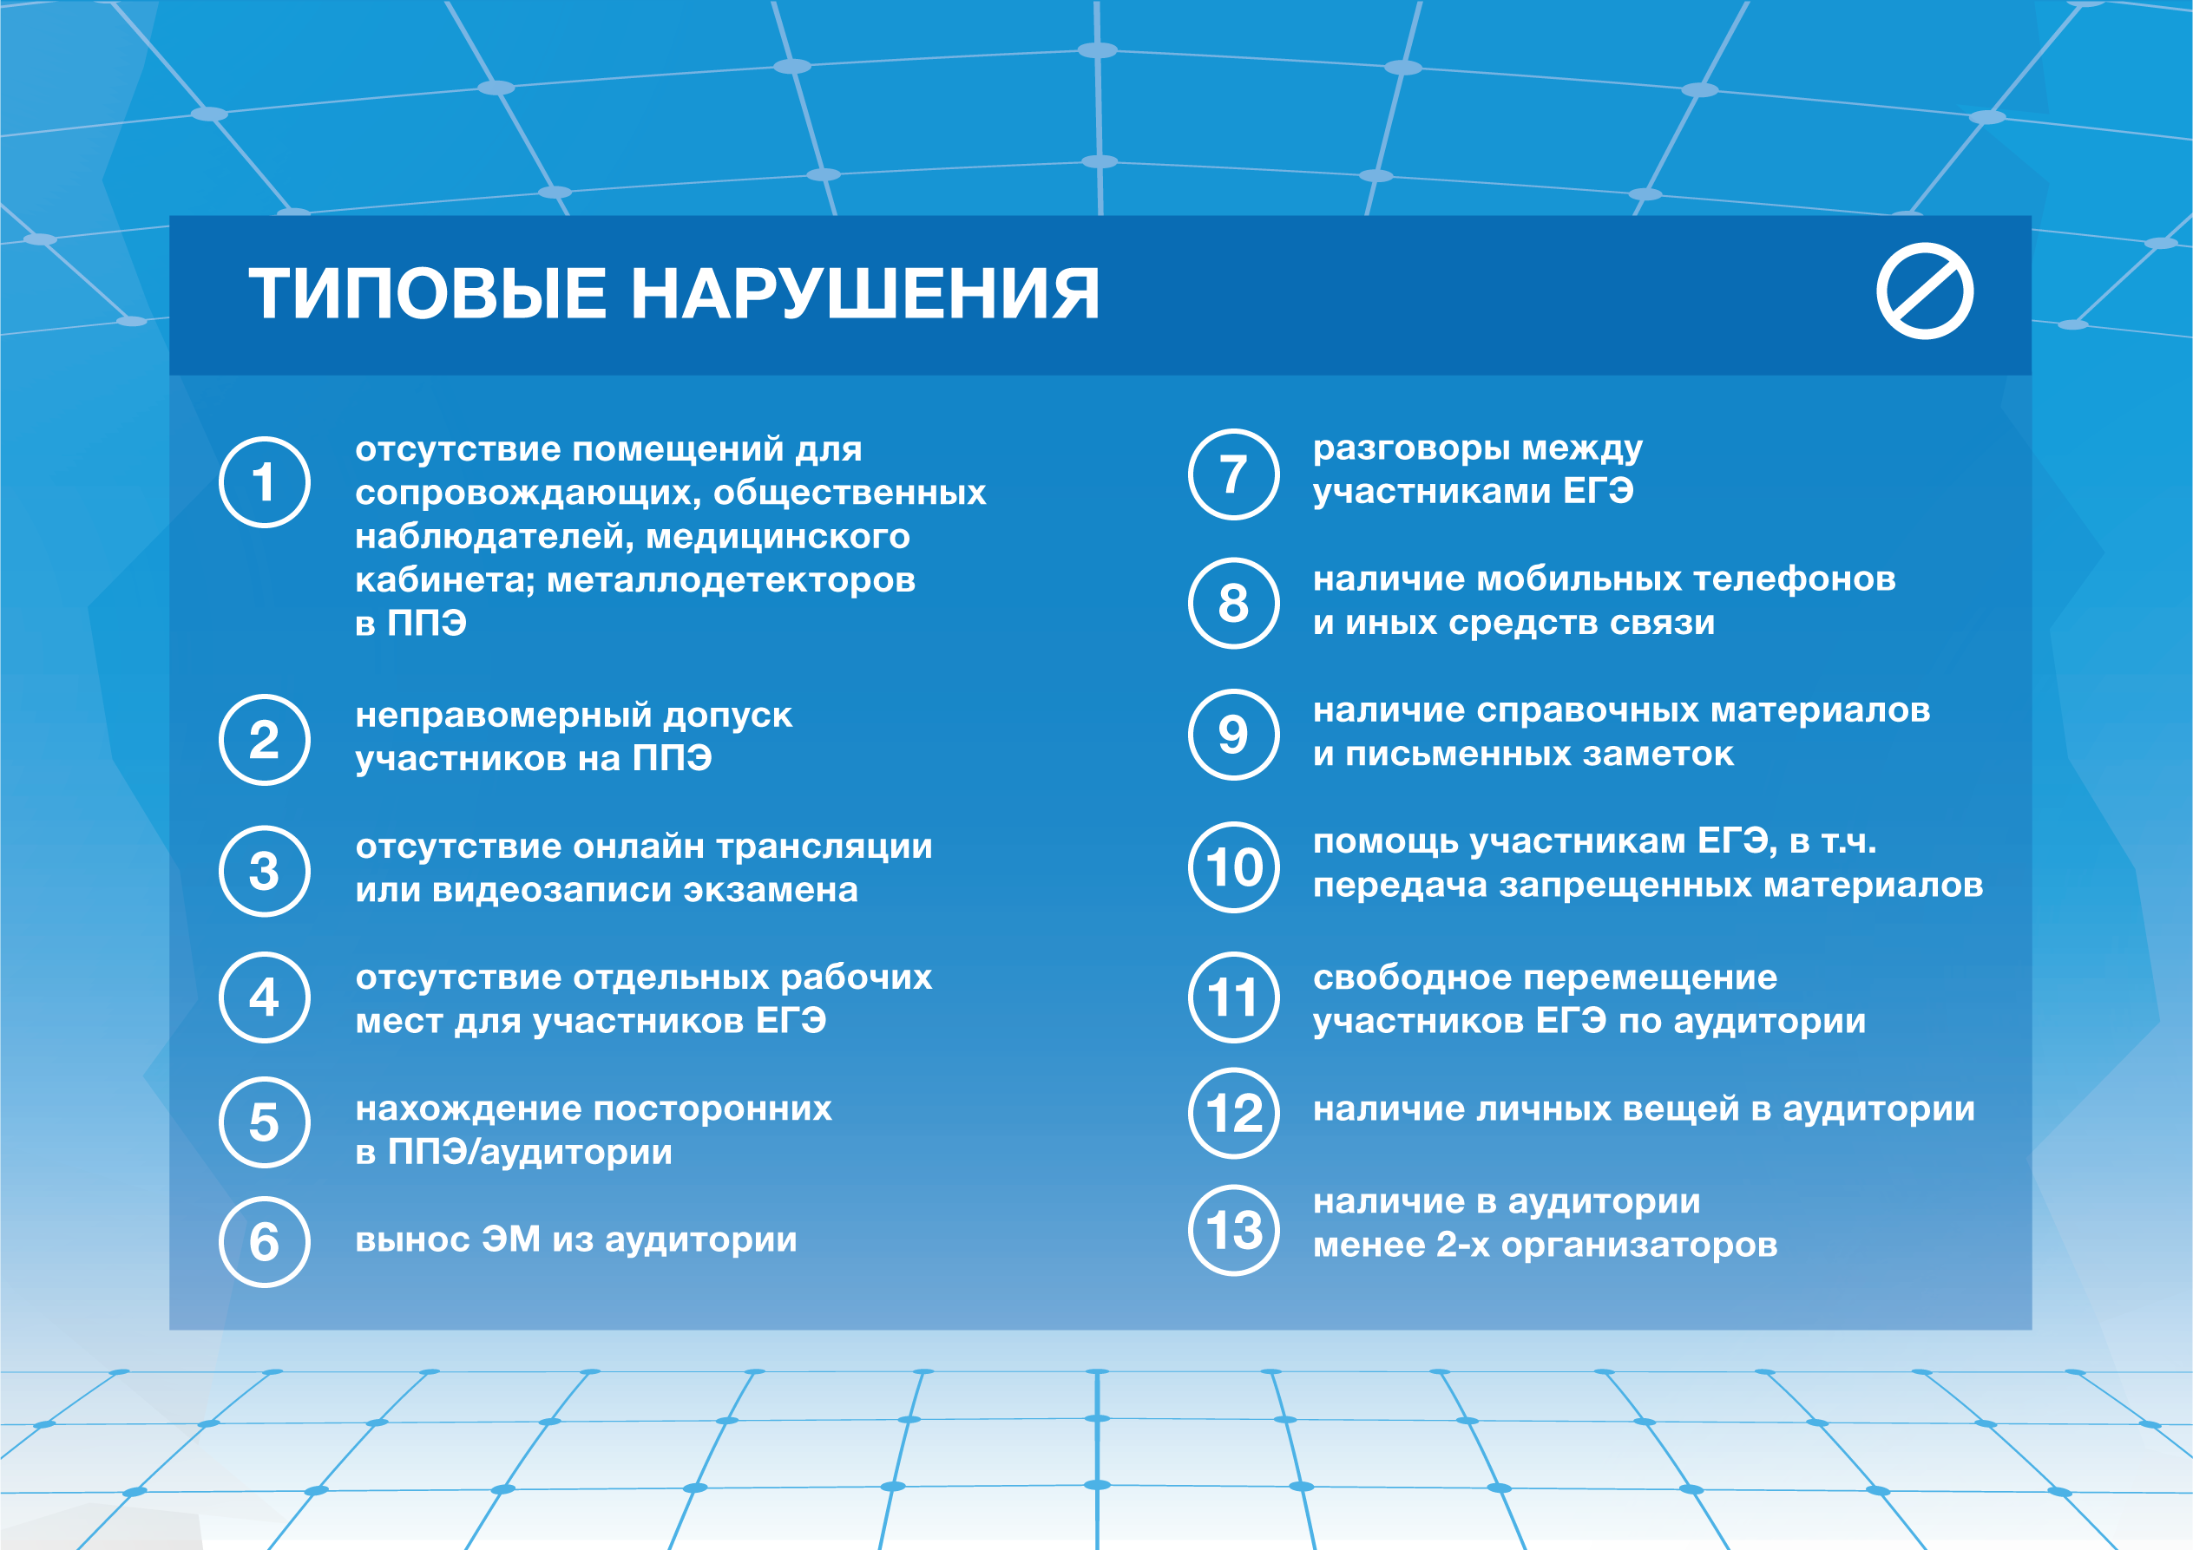

Slide 13
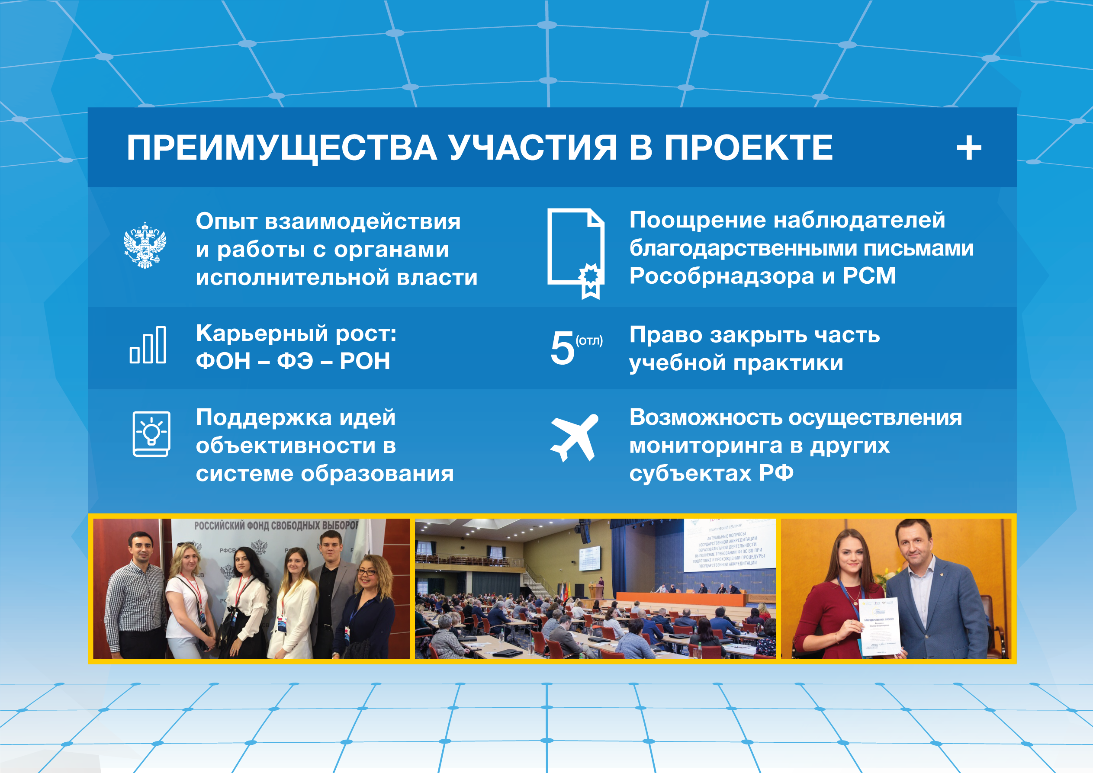

Slide 14
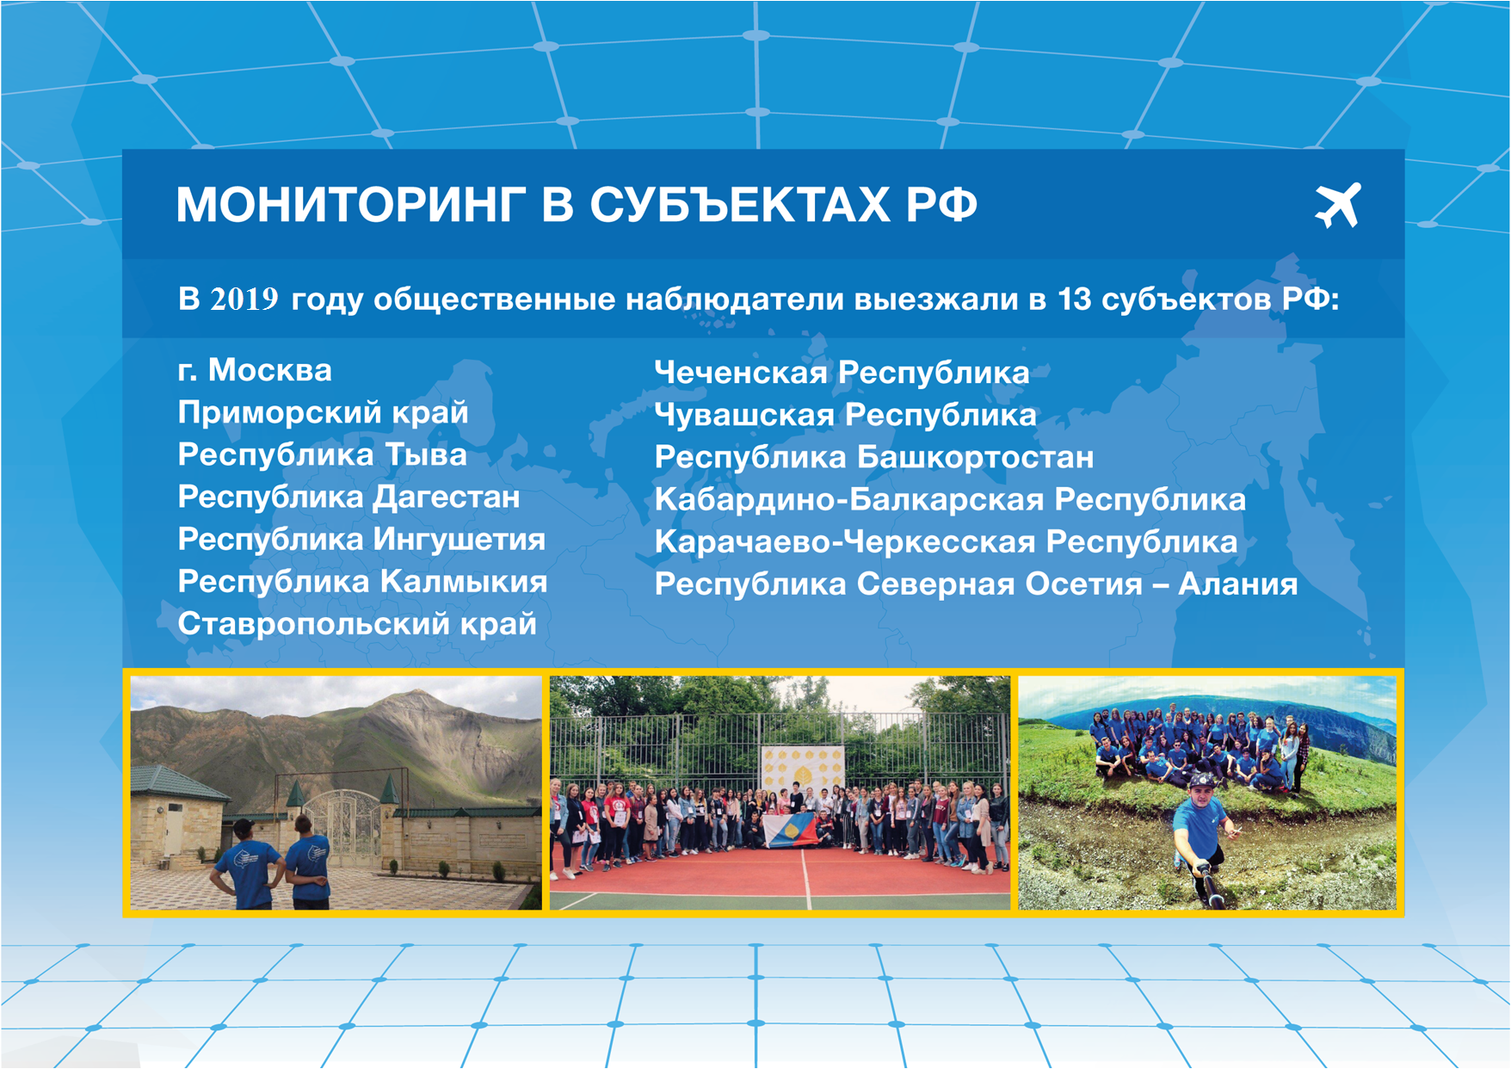

Slide 15
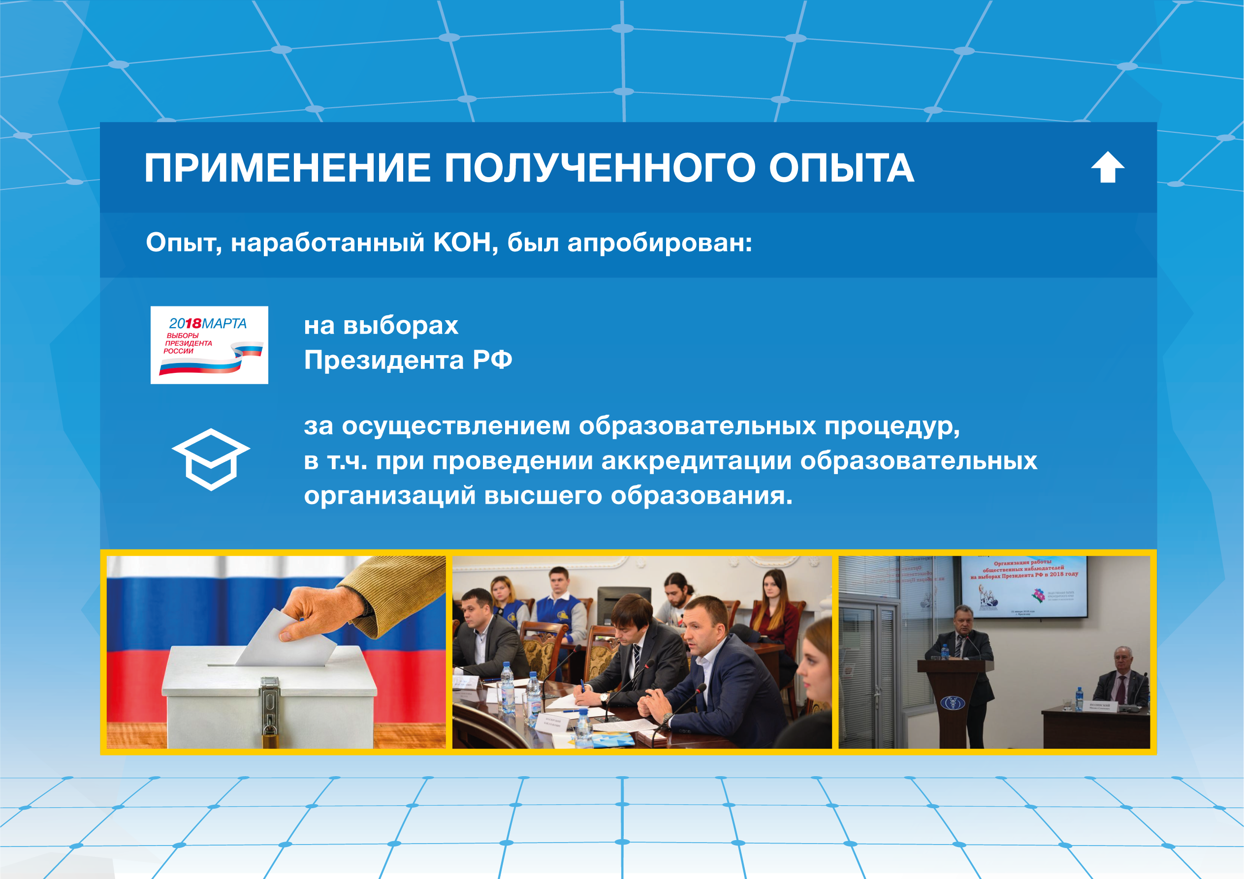

Slide 16
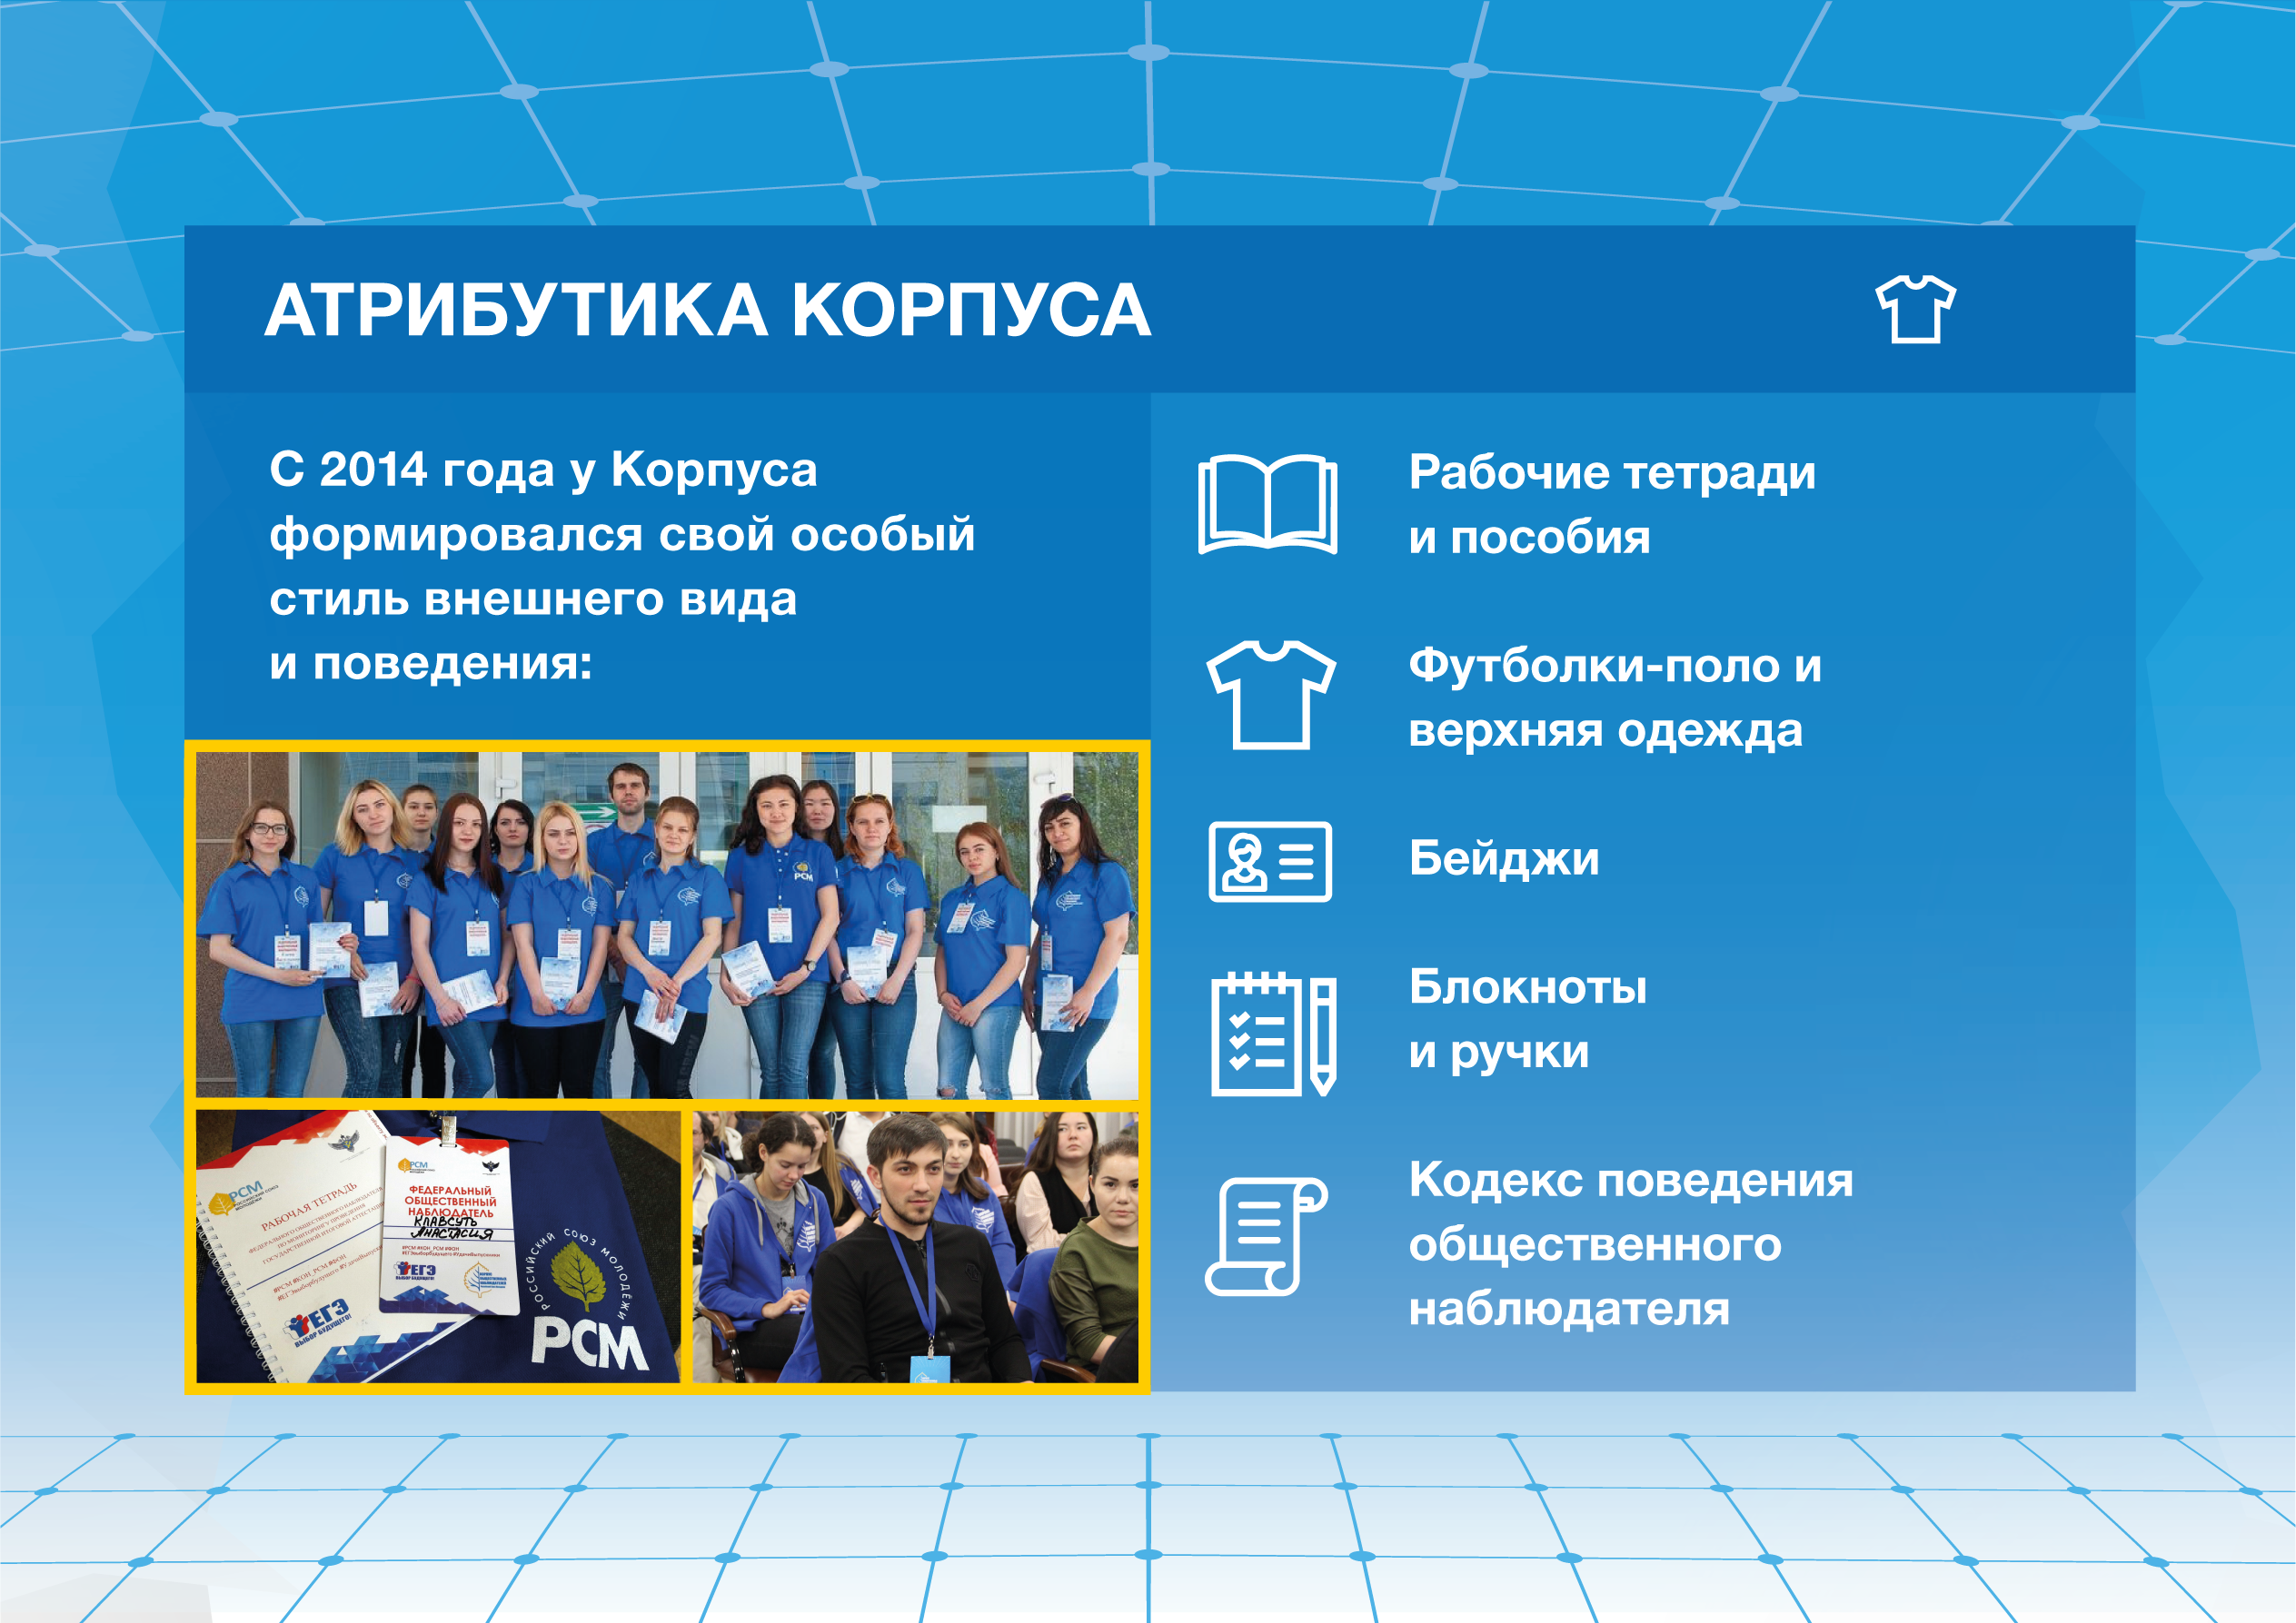

Slide 17
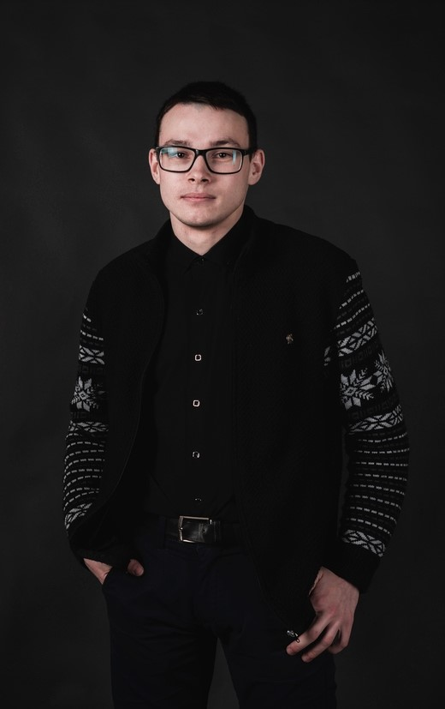
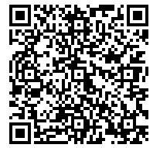
КОНТАКТНЫЕ ДАННЫЕ
Павлов Сергей Витальевич
Региональный координатор КОН АО
vk.com/id71705631
pavlov@arhkon.yaconnect.com
Ссылка на анкету

Slide 18


Slide 19


Slide 20


